Slide 1

SİYESAM-2023
Faliyet Brifingi

Slide 2
Siirt ve Yöresi El Sanatları Araştırma Merkezi
Müdürlüğü

Slide 3
Siirt ve Yöresi El Sanatları Araştırma Merkezi
AMAÇ:
Siirt Üniversitesi Siirt ve Yöresi El Sanatları Araştırma ve Uygulama Merkezinin amacı; el sanatlarının mevcut durum ve sorunlarını bilimsel olarak belirlemek,yöre ekonomisine katkısının artırılmasına yönelik çalışmalar yapmaktır.Özellikle kırsal kesimlerde unutulmaya yüz tutmuş el sanatlarını canlandırarak,aile ekonomisine destek sağlamayı hedefleyen merkezimiz; bu amaçla kurslar düzenlemekte ve sertifika vermektedir.

Slide 4
Siirt ve Yöresi El Sanatları Araştırma Merkezi
Siirt’in tiftikten dokunan ünlü mamullerini, Türk Standartları Enstitüsünün (TSE)belirlediği kaliteye ulaştırmak ve yeni motifler türetmek, merkezin öncelikleri arasında yer almaktadır. Sadece dokumacılık alanında değil; diğer el sanatları alanlarında da çalışmalar yapılmaktadır. Uzun vadede ürettiği ürünleri iç ve dış ülke pazarlara ihraç etmek, gelecekteki hedeflerimiz arasındadır.

Slide 5
Siirt ve Yöresi El Sanatları Araştırma Merkezi
17 Mart 1972 Tarihinde Türk Standartları Enstitüsü tarafından tescil edilerek Resmi Gazetede yayımlanan Siirt Battaniyesi, özellikle turistik çevrelerde geniş bir pazar imkânına sahiptir. Tezgâhlarda dokunan el sanatı ürünü Siirt Battaniyesinin ham maddesi olan tiftik, keçilerden kırkılarak elde edilir.Tiftik belli aşamalardan geçilerek dokunmaya hazır hale getirilir.

Slide 6
Siirt ve Yöresi El Sanatları Araştırma Merkezi
Görevi Personel
ÖĞR. GÖR. MUHAMMED KESKİN
Siirt ve Yöresi El Sanatları Araştırma ve Uygulama Merkezi
Araştırma Merkezi Müdürü
AYDIN ŞAHİN
Siirt ve Yöresi El Sanatları Araştırma ve Uygulama Merkezi
Teknisyen
ADNAN EVİN
Siirt ve Yöresi El Sanatları Araştırma ve Uygulama Merkezi
Teknisyen
HÜSEYİN TEKİN
Siirt ve Yöresi El Sanatları Araştırma ve Uygulama Merkezi
Teknisyen
ÖZGÜR HARMAN
Siirt ve Yöresi El Sanatları Araştırma ve Uygulama Merkezi
Teknisyen

Slide 7
Siirt ve Yöresi El Sanatları Araştırma Merkezi
Yönetim Kurulu
ÖĞR. GÖR. MUHAMMED KESKİN
Başkan
Doç.Dr. Fatih ERULAŞ
Üye
Prof..Dr. CAHİT PESEN
Üye
Doç.DR.Halil SAĞLAM
Üye
Öğr.Gör.DEMET ERKUZU
Üye

Slide 8
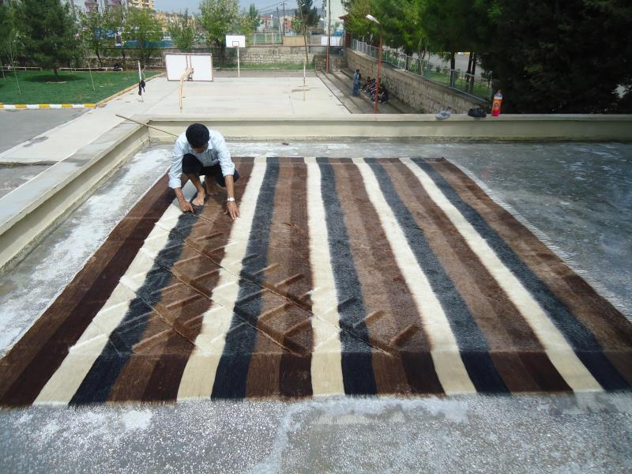
Siirt ve Yöresi El Sanatları Araştırma Merkezi
BATTANİYE
Mevcut stok: 0

Slide 9
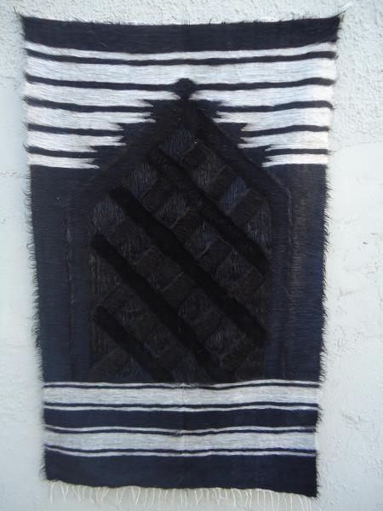
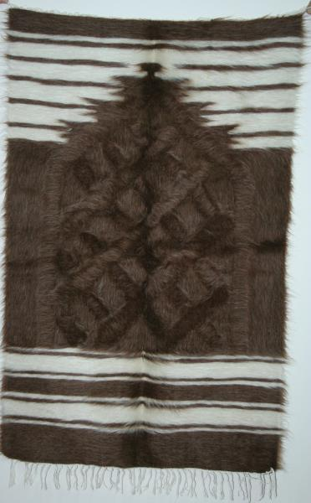
Siirt ve Yöresi El Sanatları Araştırma Merkezi
SECCADE
Mevcut stok: 10

Slide 10
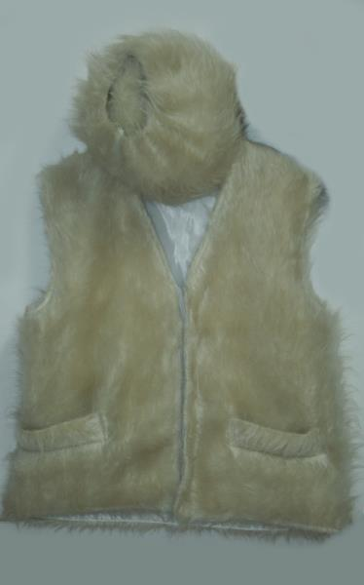
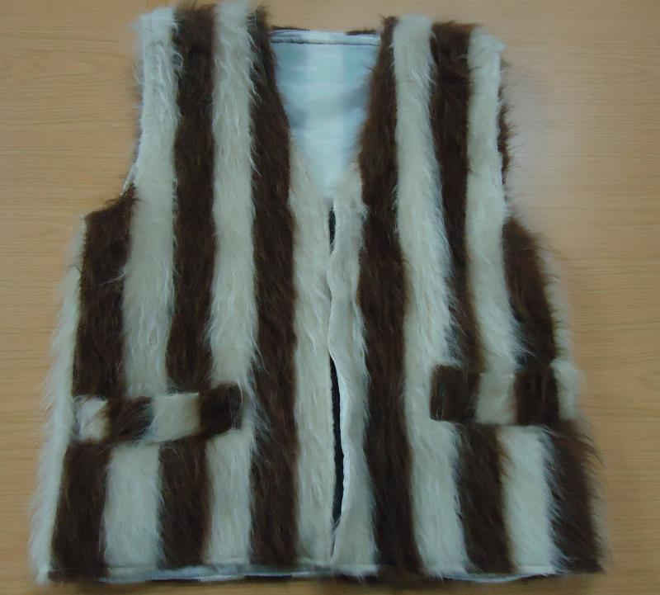
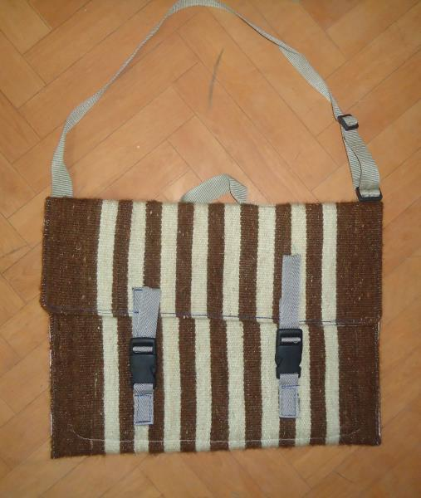
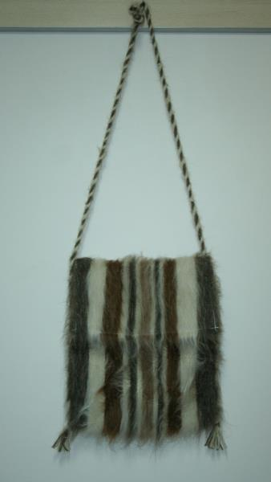
Siirt ve Yöresi El Sanatları Araştırma Merkezi
GİYİM ve AKSESUAR
Mevcut stok:10

Slide 11
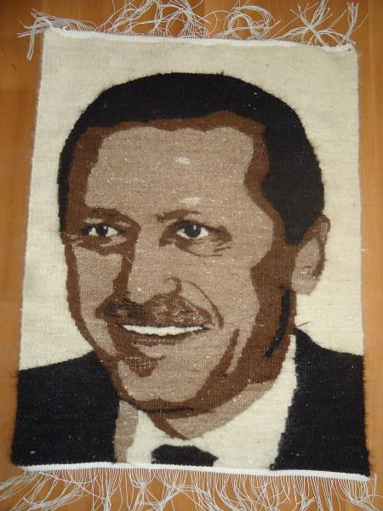
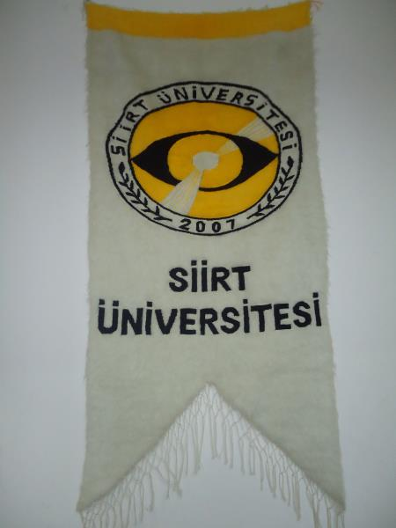
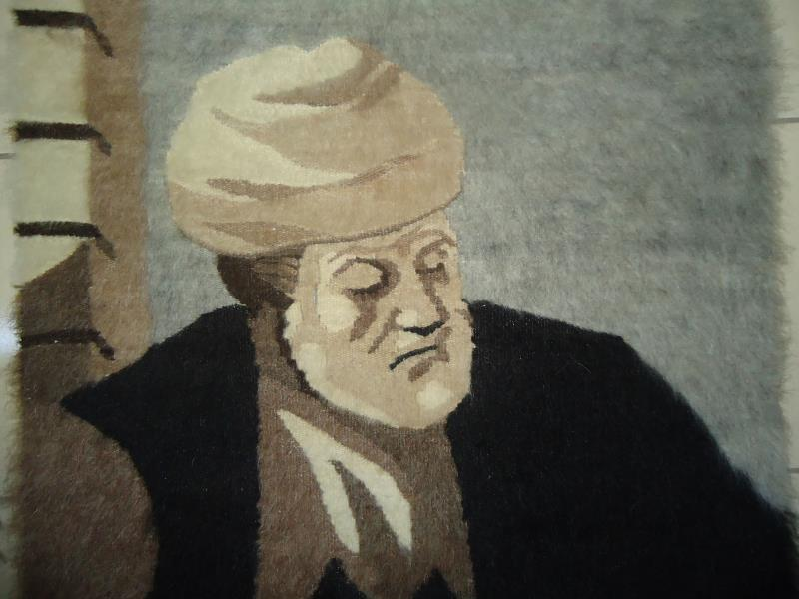
Siirt ve Yöresi El Sanatları Araştırma Merkezi
FON ve DESEN

Slide 12
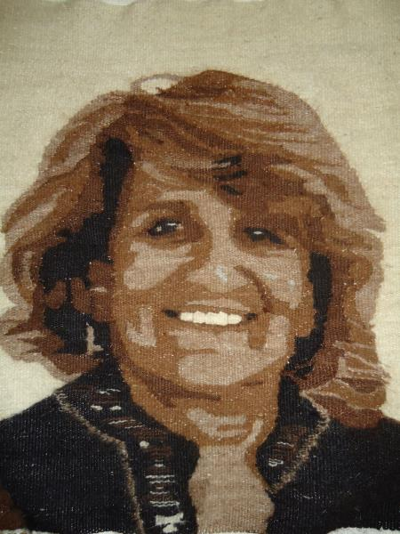
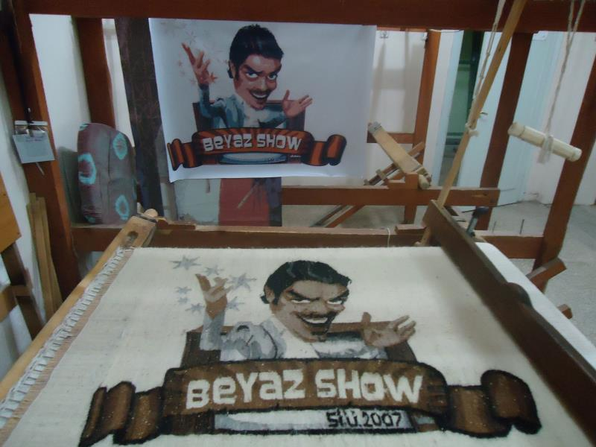
Siirt ve Yöresi El Sanatları Araştırma Merkezi
FON ve DESEN

Slide 13
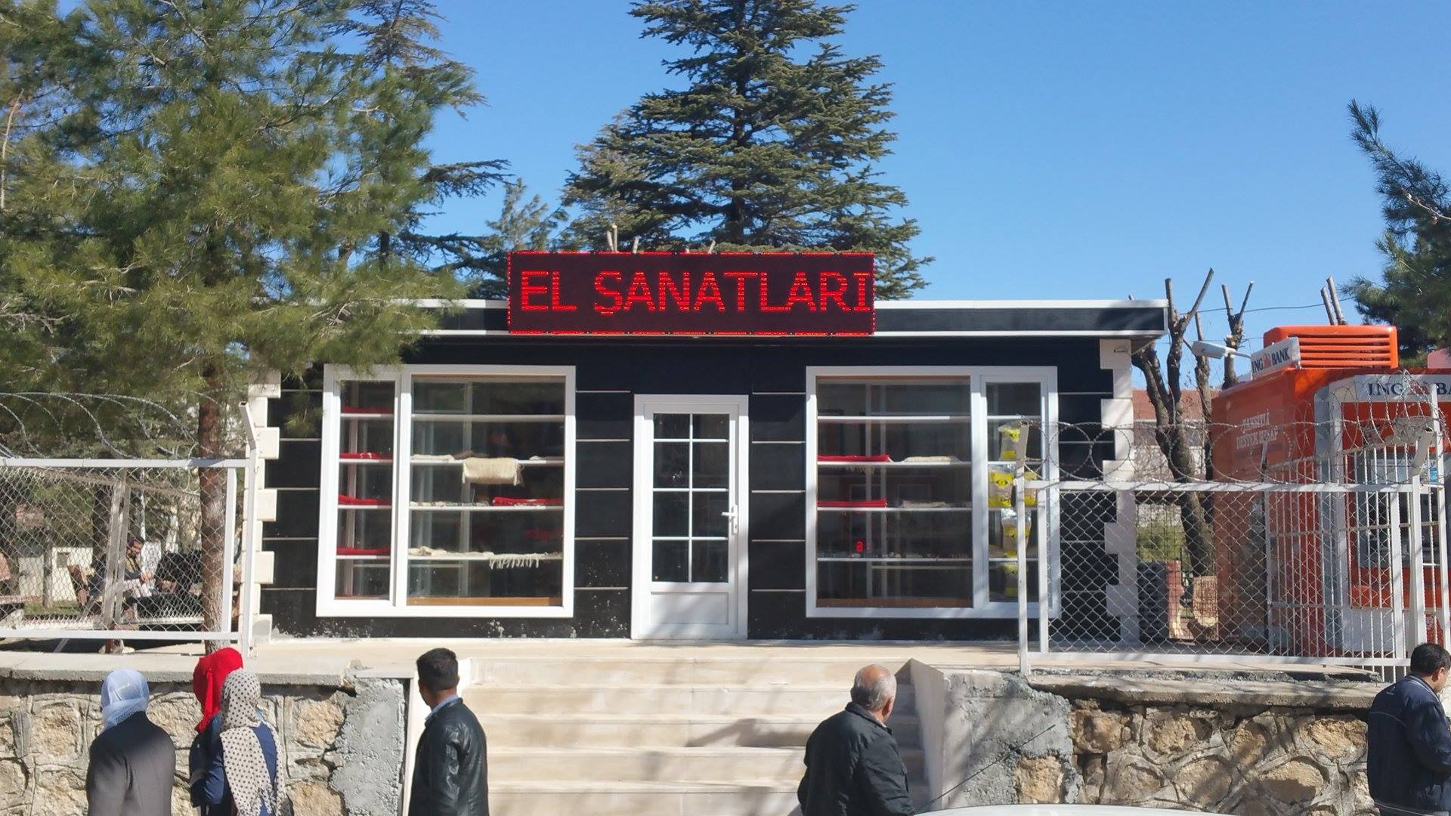
Siirt ve Yöresi El Sanatları Araştırma Merkezi
SATIŞ OFİSİ

Slide 14
Siirt ve Yöresi El Sanatları Araştırma Merkezi
Mevcut Ürün,
Üretim ve Tüketim
Tablosu
 | Üretm | Satış | Stok | ESKİ STOK
Battaniye | x | x | x
Seccade | x | x | x
Heybe | x | x | x
Giyim ve Aksesuar | x | x | x
TOTAL | 29 | 38 | 109 | 109
 | Giriş | Çıkış | Stok
Hammadde | 0.kg. | 0 kg | 0.kg.

Slide 15
Siirt ve Yöresi El Sanatları Araştırma Merkezi
SERGİ ve FUAR FALİYETLERİ
1.İstanbul EMİT fuarı 25,26,27 Ocak.2013
2.Tillo Işık Hadisesi Bilim ve Kültür Günleri 21,22,23.Mart 2013
3. Ankara Ulusal El Sanatları Fuarı Mayıs 2013
4. Ş.Urfa Mesleki Rehberlik ve Kariyer Günleri 9,11 Mayıs 2013
5. Veysel Karani Anma 11,12 Mayıs 2013
6. Kayabağlar Yoğurt Festivali 11,12 Mayıs 2013
7. Sİ.Ü.Bahar Şenlikleri 24,25,26 Mayıs 2013

Slide 16
SERGİ ve FUAR FALİYETLERİ
8. İstanbul Fesane Siirt Günleri 29 Ağustos 1. Eylül 2013
9. TRT6 Çepik Proğramı15 Eylül 2013
10. Tillo Bilim ve Kültür Günleri21,22,23.Eylül 2013
11. İbrahim Hakkı Sempozyumu 2014
12. Sİ:Ü: Bahar Şenlikleri 2014
13. Yere Ve Uluasl Basında Birçok Haber, Röpörtaj,Canlı Yayın ve Belgesel Çekimleri ne Konu Olma 2015

Slide 17
SERGİ ve FUAR FALİYETLERİ
14- 28.01.2017. İstanbul İMİT Fuarı
15- 22.10.2017. İstanbul Yeni Kapı Siirt Tanıtım Fuarı
16- 07-11,11,2018. . İstanbul Yeni Kapı Siirt Tanıtım Fuarı
17- Tarım ve Orman Bakanlığı Siirt Tarım Sektörü Temsilcileri Toplantısı-2023
18- 25,08,2023 Malazgirt Zaferi Etkinlikleri-2023

Slide 18
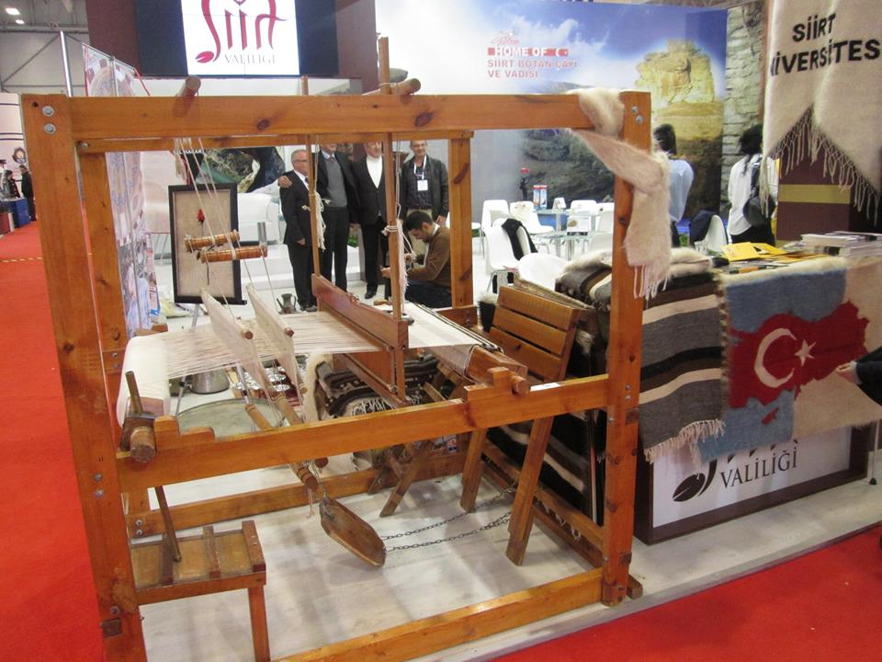
Siirt ve Yöresi El Sanatları Araştırma Merkezi
Malazgirt Zaferi 25,08,2023

Slide 19
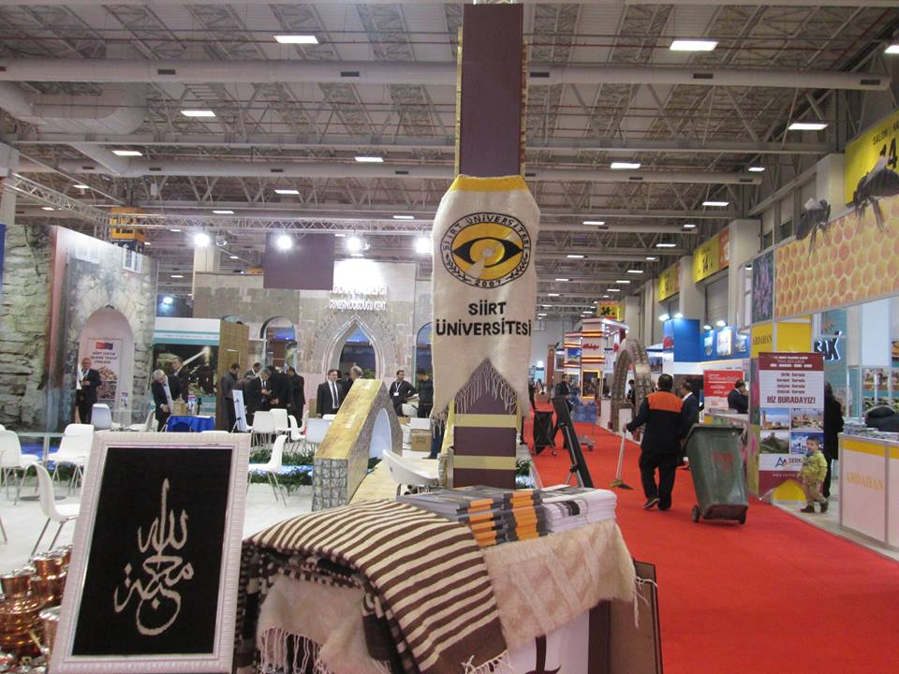
Siirt ve Yöresi El Sanatları Araştırma Merkezi
Siirt Vakfi Siirt Tanıtım Fuarı

Slide 20
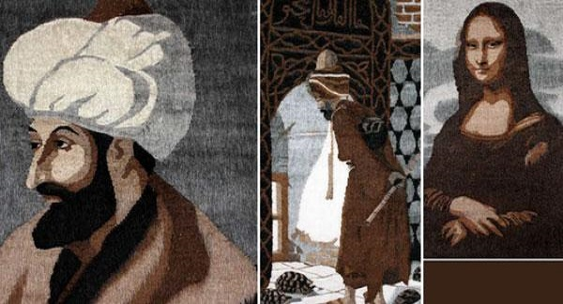
Siirt ve Yöresi El Sanatları Araştırma Merkezi
Tarım ve Orman Bakanlığı Siirt Tarım Sektörü Temsilcileri Toplantısı

Slide 21
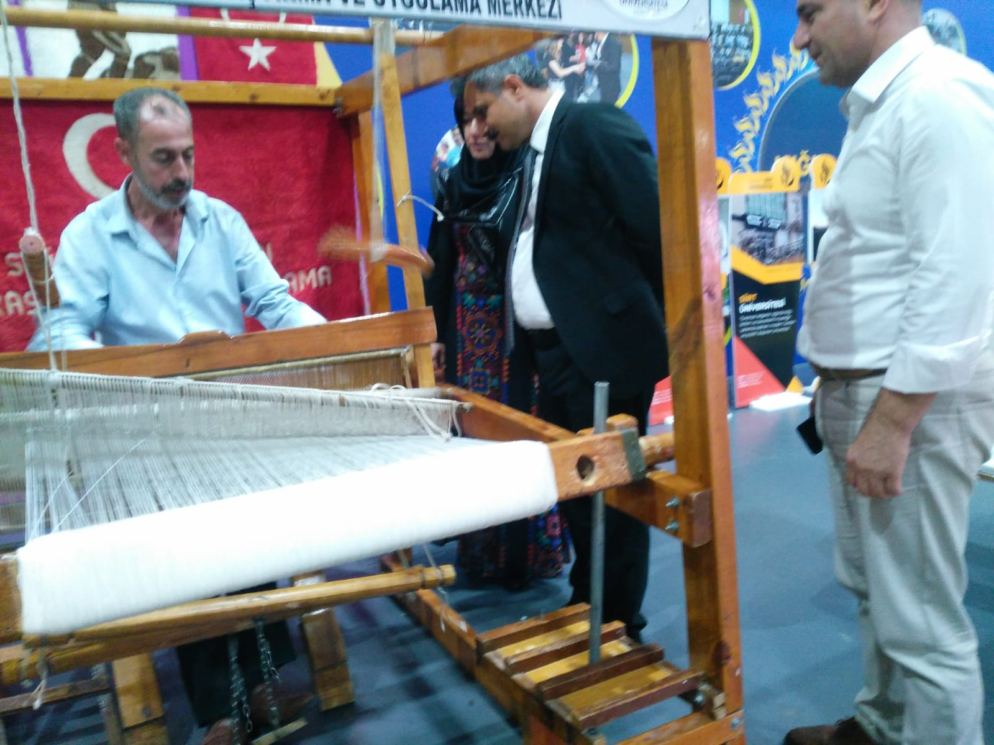
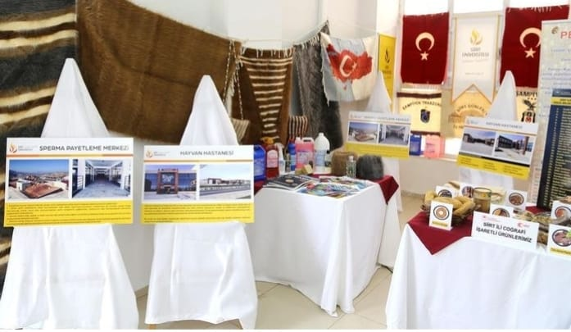
Siirt ve Yöresi El Sanatları Araştırma Merkezi
Tarım ve Orman Bakanlığı Siirt Tarım Sektörü Temsilcileri Toplantısı

Slide 22
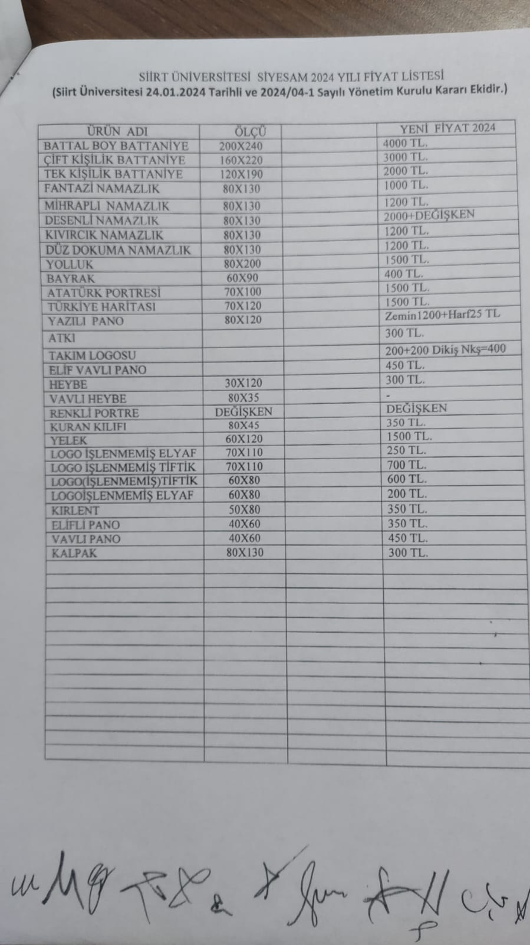
Siirt ve Yöresi El Sanatları Araştırma Merkezi

Slide 23

Siirt ve Yöresi El Sanatları Araştırma Merkezi

